Slide 1
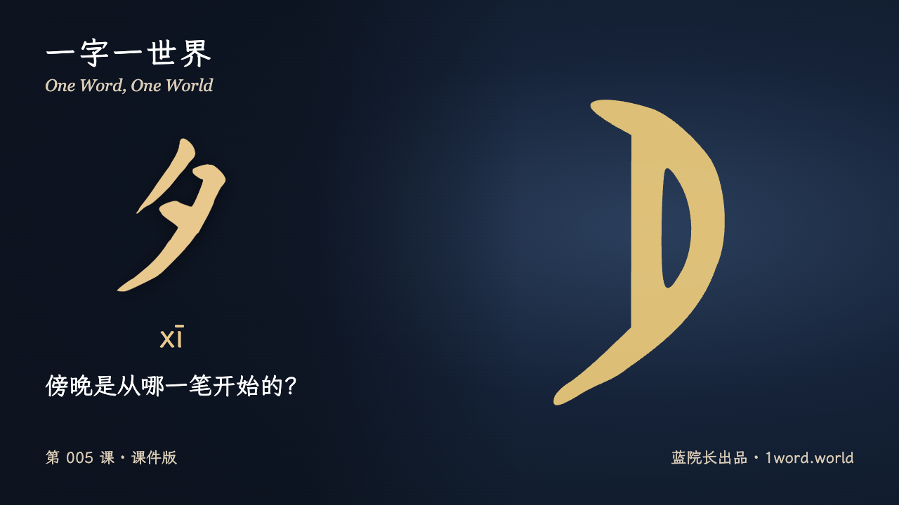
Notes:
【0.5 分钟】问：「看到这个字，你想到什么？」今天学习夕 xī。适用 6—9 岁初学者，可按中文水平调整。本课为课件版，没有配套漫剧；封面与故事图为 AI 生成的剧情画面，不是文物照片。
资料来源：
https://humanum.arts.cuhk.edu.hk/Lexis/lexi-mf/search.php?word=%E5%A4%95

Slide 2
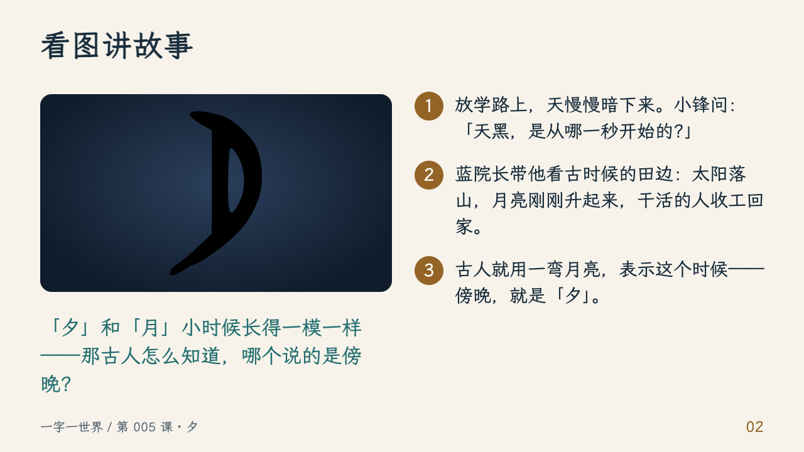
Notes:
【2 分钟】按三段讲述故事，请孩子先说看到了什么。字库：甲金文以月形表示月出之时，本义是傍晚日落月出之时，与天黑到天亮的「夜」有别，但有时也兼指夜晚。
资料来源：
https://humanum.arts.cuhk.edu.hk/Lexis/lexi-mf/search.php?word=%E5%A4%95
https://humanum.arts.cuhk.edu.hk/Lexis/lexi-mf/search.php?word=%E5%A4%9A
https://humanum.arts.cuhk.edu.hk/Lexis/lexi-mf/search.php?word=%E5%90%8D

Slide 3
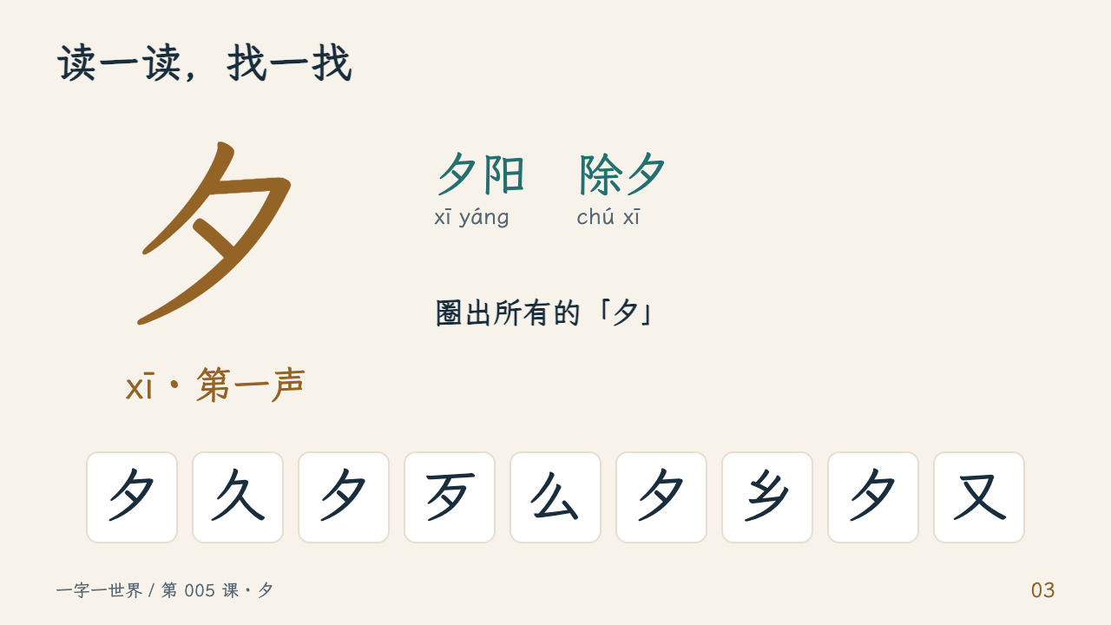
Notes:
【2 分钟】跟读 夕 xī（第一声）。词语：夕阳 xī yáng——傍晚的太阳；除夕 chú xī——一年最后一天的晚上。「七夕」可作口头补充，牛郎织女是民间故事，不作字源。 找一找：从左数第 1、3、6、8 个是夕，共 4 个。久、歹、么、乡、又都有撇或折，注意夕里面只有一个点。（活动纸第 1 题）
资料来源：
https://humanum.arts.cuhk.edu.hk/Lexis/lexi-mf/search.php?word=%E5%A4%95

Slide 4
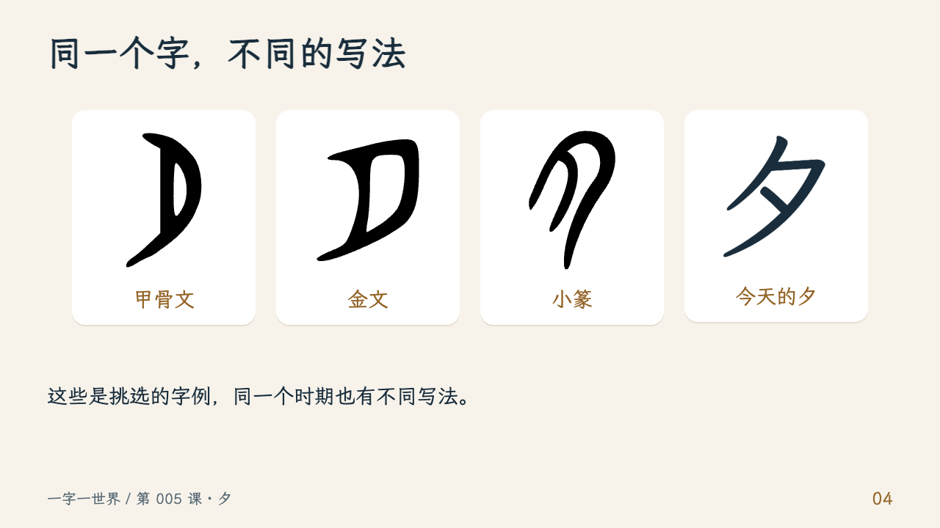
Notes:
【1.5 分钟】观察古字形。与上一课「月」的古字对照看：都是月牙形。活动纸第 2 题答案：A 甲骨文、B 金文、C 小篆。
资料来源：
https://humanum.arts.cuhk.edu.hk/Lexis/lexi-mf/search.php?word=%E5%A4%95
https://humanum.arts.cuhk.edu.hk/Lexis/lexi-mf/search.php?word=%E5%A4%9A
https://humanum.arts.cuhk.edu.hk/Lexis/lexi-mf/search.php?word=%E5%90%8D
https://commons.wikimedia.org/wiki/File:夕-oracle.svg
https://commons.wikimedia.org/wiki/File:夕-bronze.svg
https://commons.wikimedia.org/wiki/File:夕-seal.svg

Slide 5
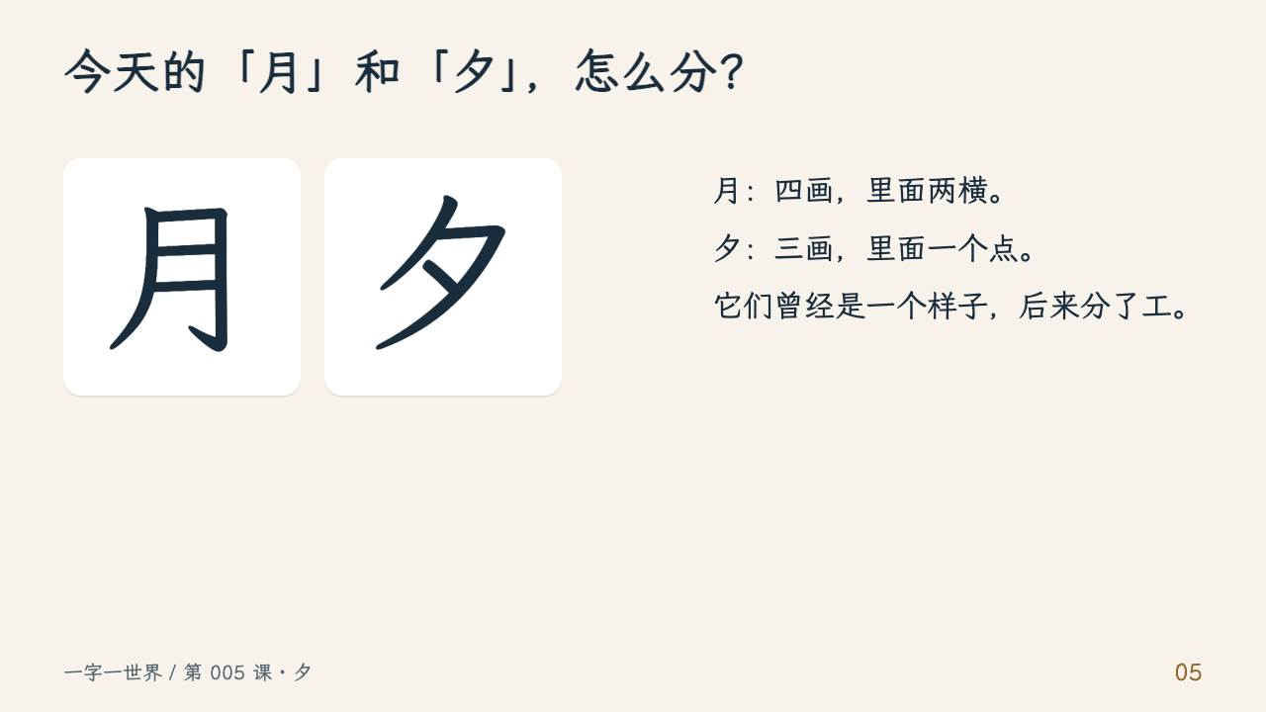
Notes:
【1.5 分钟】字库（引裘锡圭）：月、夕本以同一月形表示，后因异体分工才分开。今天的楷书只比较外形即可。
资料来源：
https://humanum.arts.cuhk.edu.hk/Lexis/lexi-mf/search.php?word=%E5%A4%95
https://humanum.arts.cuhk.edu.hk/Lexis/lexi-mf/search.php?word=%E5%A4%9A
https://humanum.arts.cuhk.edu.hk/Lexis/lexi-mf/search.php?word=%E5%90%8D

Slide 6
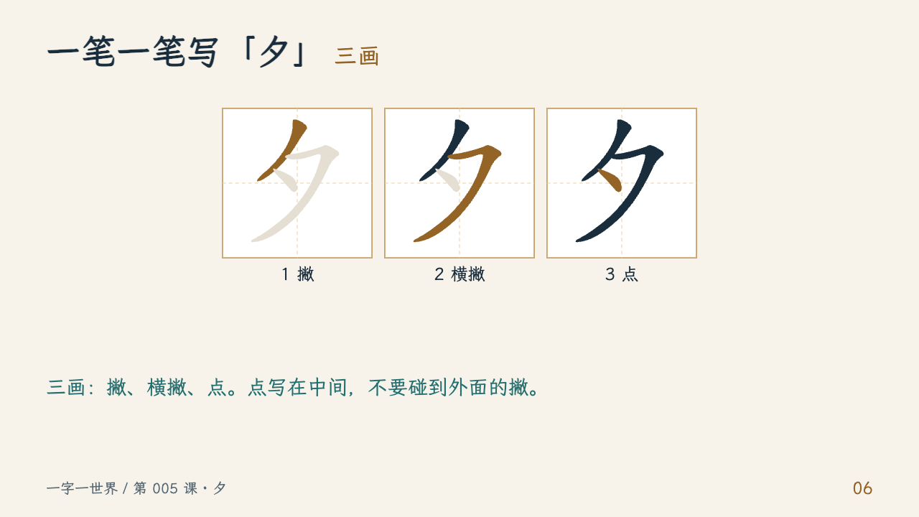
Notes:
【1.5 分钟】老师示范并带孩子书空：撇、横撇、点，共 3 画。三画：撇、横撇、点。点写在中间，不要碰到外面的撇。 不要让孩子临摹古文字代替今天的字。笔顺图据 Make Me a Hanzi 数据绘制，规范以教师示范为准。
资料来源：
https://stroke-order.learningweb.moe.edu.tw/

Slide 7
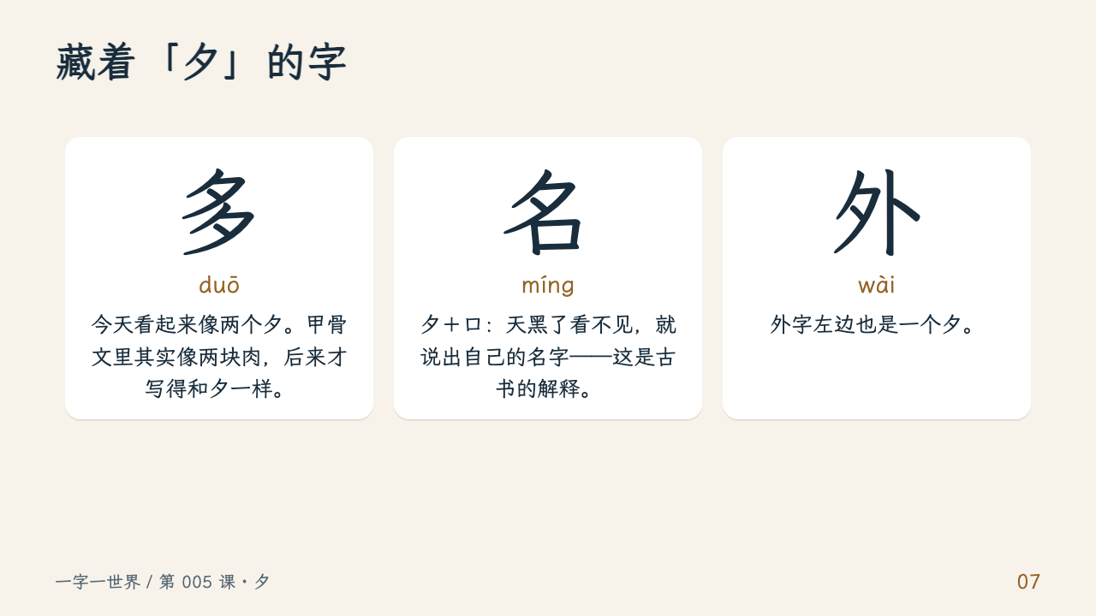
Notes:
【1.5 分钟】多：字库——甲骨文从二「肉」形，金文、竹简所从的「肉」与「夕」讹混；造字本义学者仍有讨论。名：字库引许慎《说文》「冥不相见，故以口自名」。外：只作找部件练习，不讲字源。
资料来源：
https://humanum.arts.cuhk.edu.hk/Lexis/lexi-mf/search.php?word=%E5%A4%95
https://humanum.arts.cuhk.edu.hk/Lexis/lexi-mf/search.php?word=%E5%A4%9A
https://humanum.arts.cuhk.edu.hk/Lexis/lexi-mf/search.php?word=%E5%90%8D

Slide 8
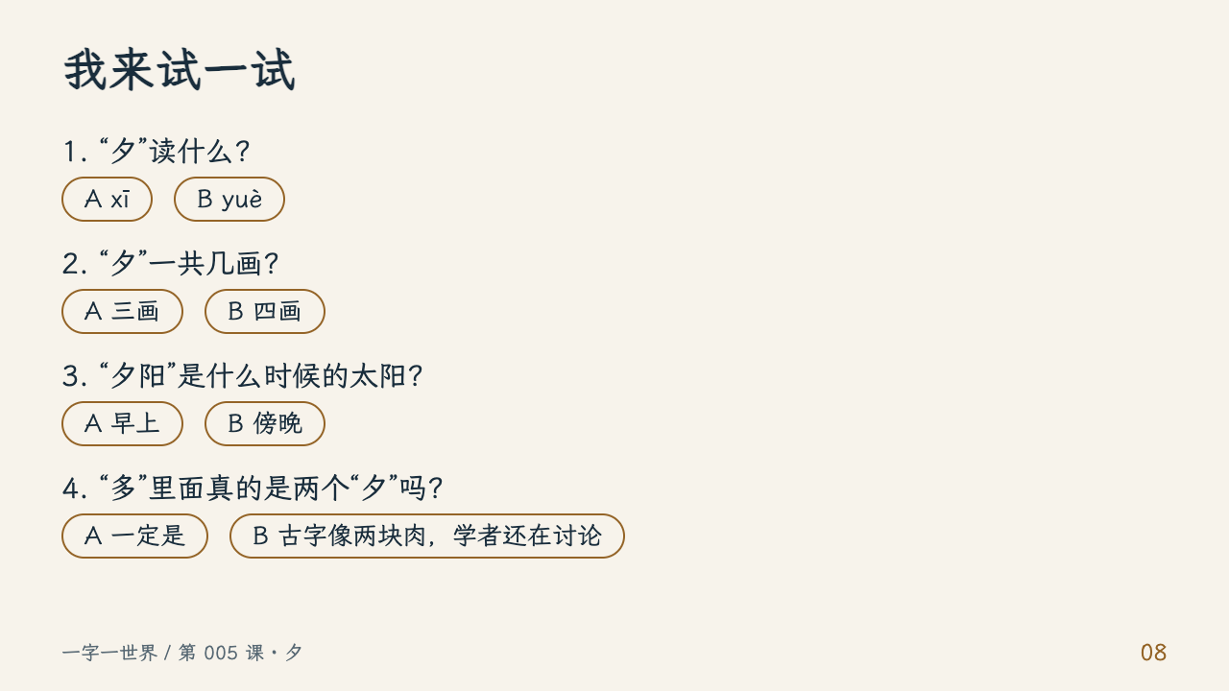
Notes:
【2 分钟】口头作答，或到在线课堂页点选。答案：1. A（xī）；2. A（三画）；3. B（傍晚）；4. B（古字像两块肉，学者还在讨论）

Slide 9
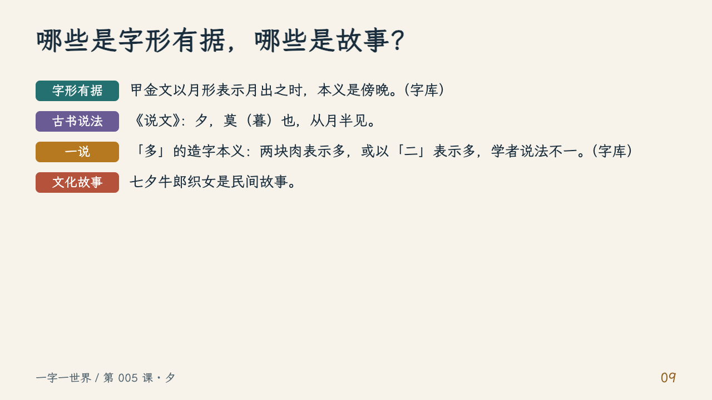
Notes:
【1 分钟】把「字形有据」和故事分开：故事可以想象和欣赏，字形要有出处。孩子不必记标签名称，能说出「这是故事」「这是古字告诉我们的」即可。
资料来源：
https://humanum.arts.cuhk.edu.hk/Lexis/lexi-mf/search.php?word=%E5%A4%95
https://humanum.arts.cuhk.edu.hk/Lexis/lexi-mf/search.php?word=%E5%A4%9A
https://humanum.arts.cuhk.edu.hk/Lexis/lexi-mf/search.php?word=%E5%90%8D

Slide 10
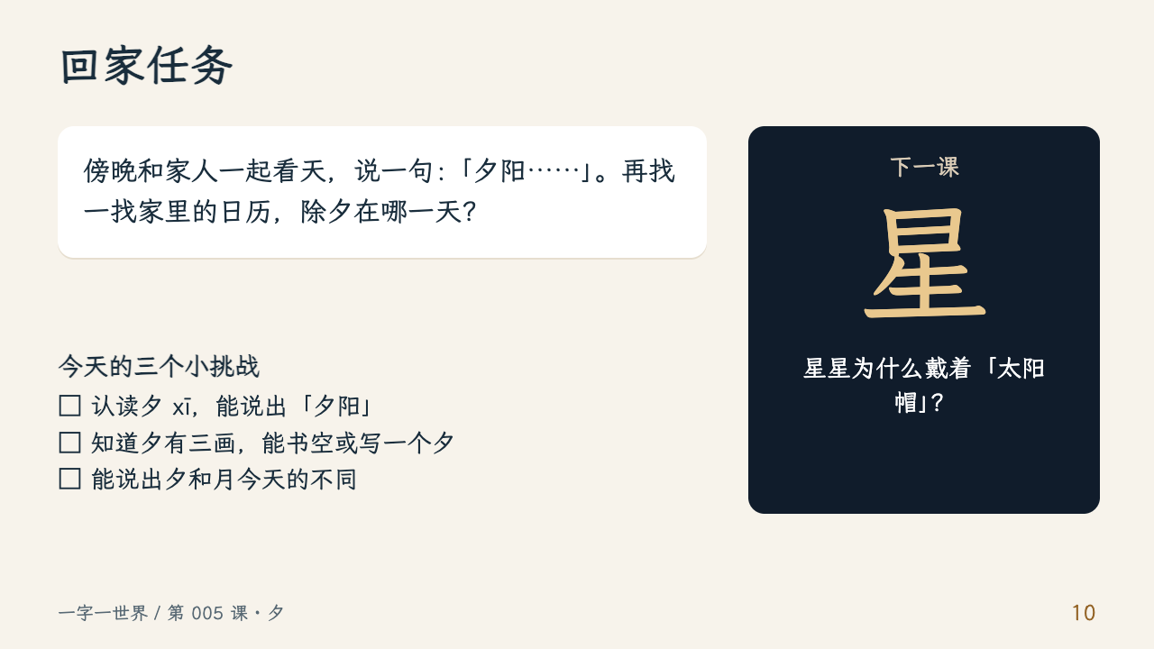
Notes:
【1 分钟】布置回家任务，回顾三个小挑战，分别记录：独立完成／需要提示／下次再试。下一课：星。

